Slide 1
Система работы по самоопределению и профессиональной ориентации обучающихся
Абрамова С.И.,
директор МОУ «ЛСОШ №7»

Slide 3
Цель программы:
Оказание профориентационной поддержки учащимся в процессе выбора профиля обучения и сферы будущей профессиональной деятельности.
Выработка у школьников сознательного отношения к труду, профессиональное самоопределение в условиях свободы выбора сферы деятельности в соответствии со своими возможностями, способностями и с учетом требований рынка труда.
Задачи программы:
Собрать данные о предпочтениях, склонностях и возможностях, учащихся для разделения их по профилям обучения;
Определить содержание, формы и методы, сроки реализации программы
Определить содержание деятельности по стимулированию участников программы
Организовать взаимодействие между участниками программы в рамках решения проблемы
Разработать систему диагностики по выявлению уровня эффективности программы

Slide 4
Основные направления системы программных мероприятий
СИСТЕМА ПРОФЕССИОНАЛЬНОЙ ОРИЕНТАЦИИ ШКОЛЬНИКОВ
Профессиональное воспитание | Профессиональное просвещение | Профессиональная диагностика | Профессиональная консультация | Профессиональный подбор | Профессиональная адаптация

Slide 5
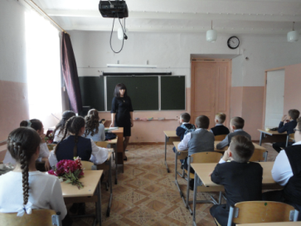
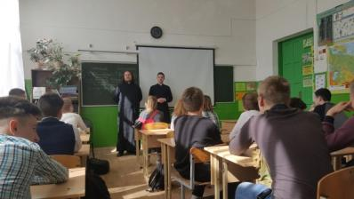
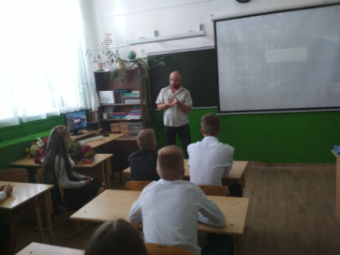
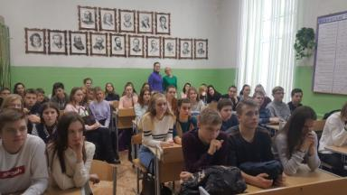
Встречи с интересными людьми «Путь к успеху»
Заведующая ОО Сысоева Т.А.
И.О. начальника планово-экономического отдела завода «Светотехника» Спиридонова Ю.С.
Координатор Лих. Отделения ЛДПР Смирнов А.А.
Студенты- миссионеры МДА
Встреча со студентами- первокурсниками

Slide 6
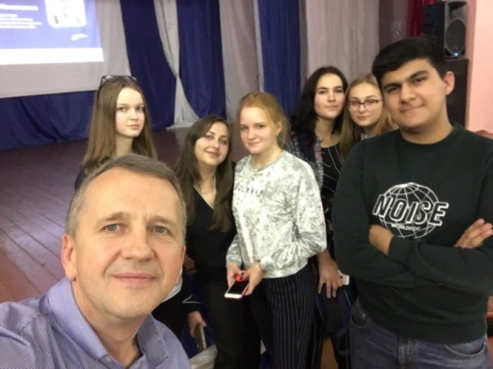
Встречи с интересными и успешными людьми

Slide 7
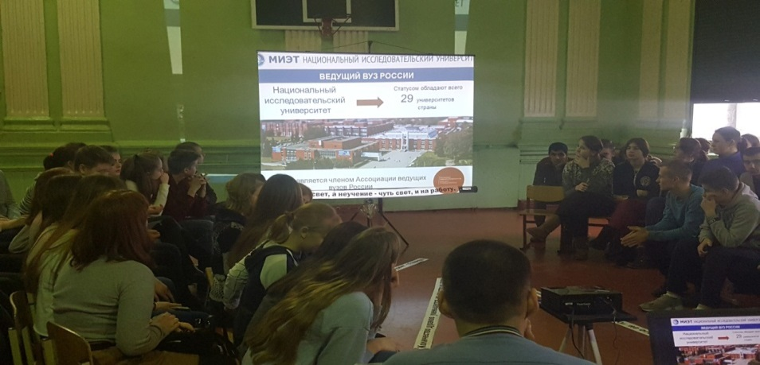
Российский день студента. Круглый стол «Путь к успеху»- обмен опытом вчерашних учащихся и сегодняшних студентов со старшеклассниками школы.

Slide 8
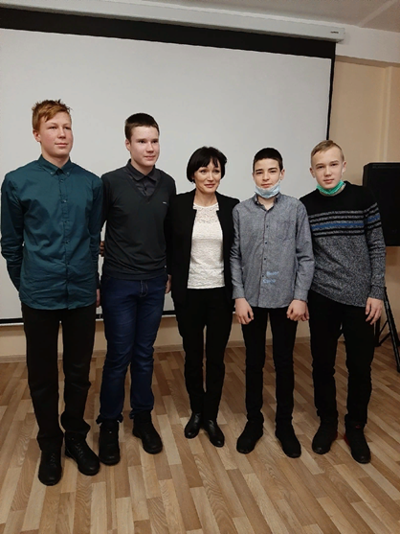
Встреча с молодым поэтом Елизаветой Зайцевой, выпускницей школы
Встреча с Российской биатлонисткой, двукратной олимпийской чемпионкой
Светланой Ирековной Ишмуратовой,

Slide 9
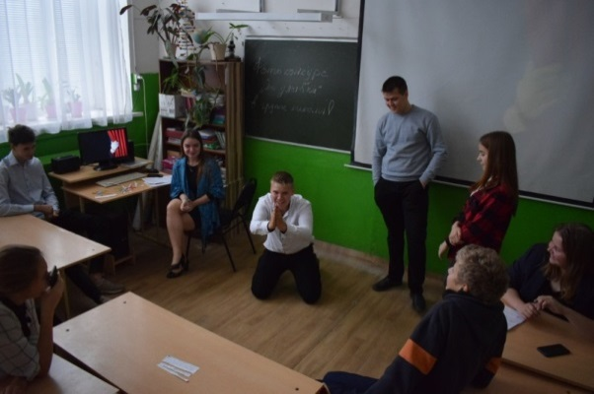
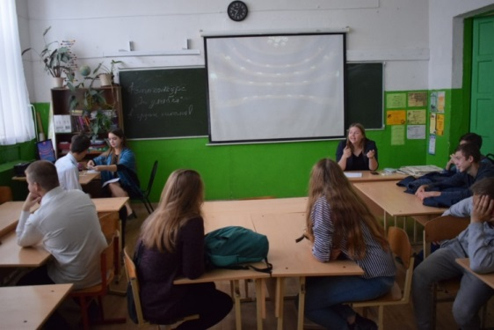
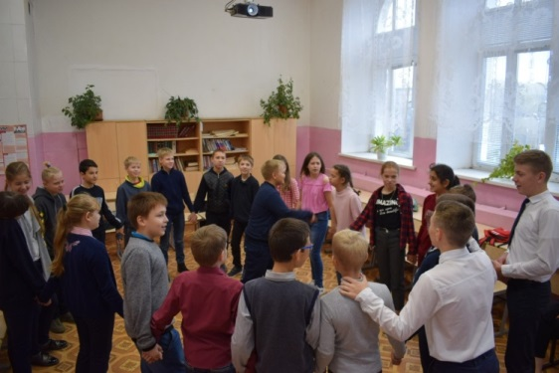
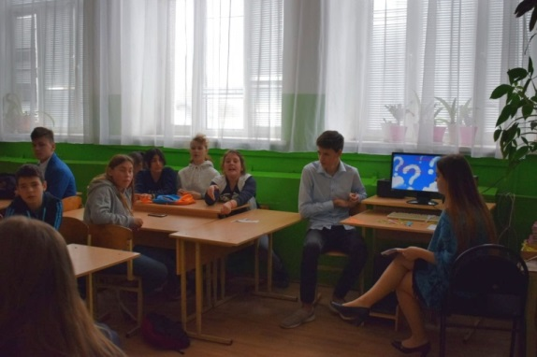
Воспитание положительного отношения к труду и творчеству
День самоуправления

Slide 10
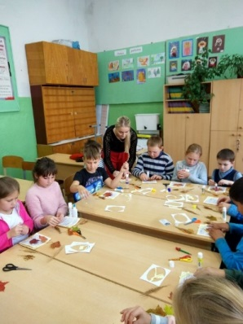
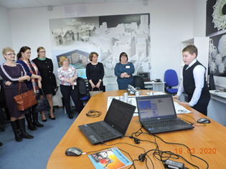
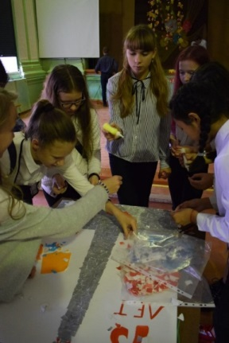
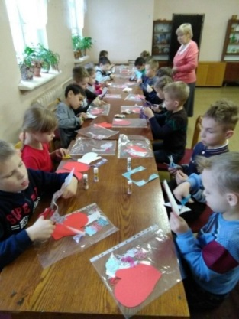
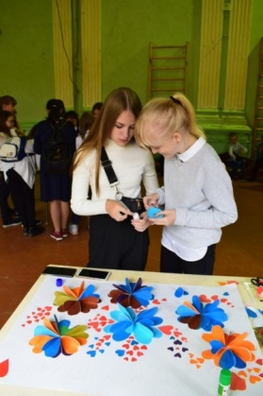
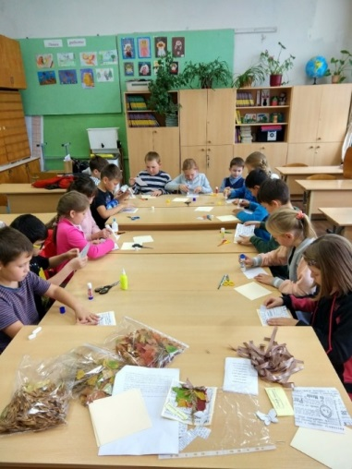
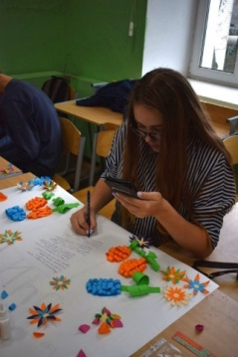
Воспитание положительного отношения к труду и творчеству
Мастер- классы для повышения уровня профессиональной компетентности учащихся в использовании нетрадиционных техник исполнения поделок

Slide 11
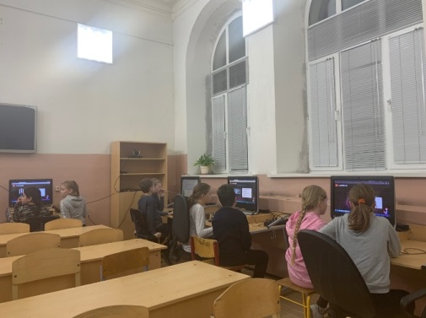
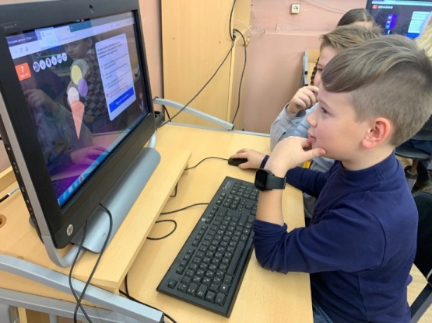
Воспитание положительного отношения к труду и творчеству
Всероссийское образовательное мероприятие «Уроки Цифры» (4 урока) и всероссийская контрольная работа по интернет безопасности

Slide 12
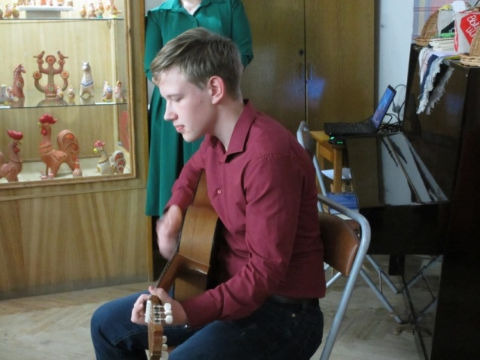
Воспитание положительного отношения к труду и творчеству
Лихославльский район в этом году отметил свое 90-летие! В рамках юбилейного года в музее прошло мероприятие «Удивительные дети Лихославльского района».
Степан Соколов автор и исполнитель песен
Ростислав Смоляков увлекается оригами, сам составляет проекты и складывает удивительных насекомых.

Slide 13
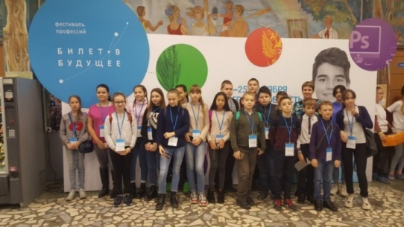
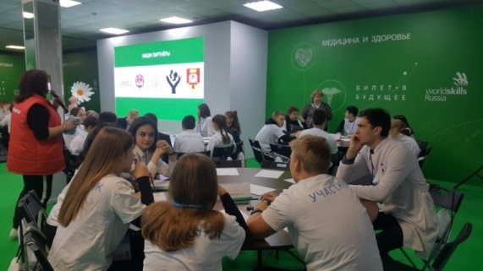
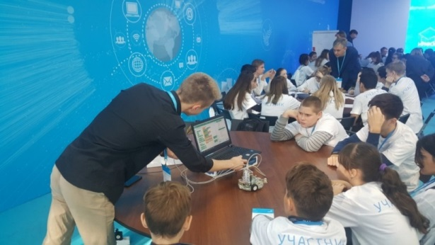
Воспитание положительного отношения к труду и творчеству
"Билет в будущее"- государственный проект
по ранней профориентации
учащихся 6 и 10 классов

Slide 14
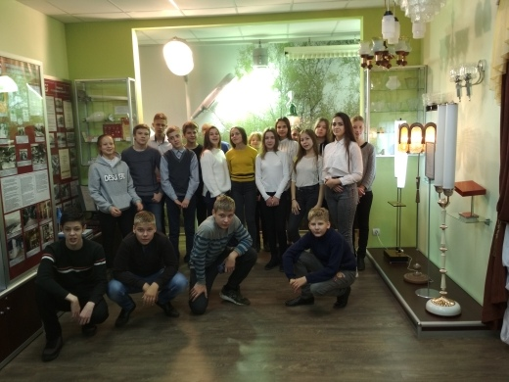
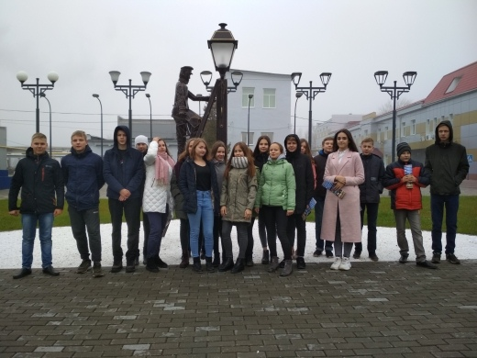
Экскурсии
Всероссийская акция "Неделя без турникетов"

Slide 15
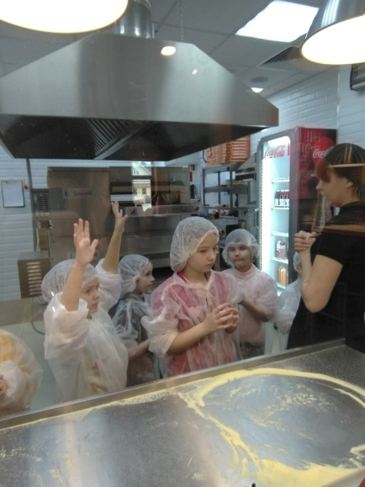
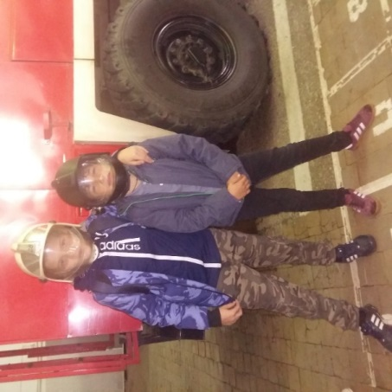
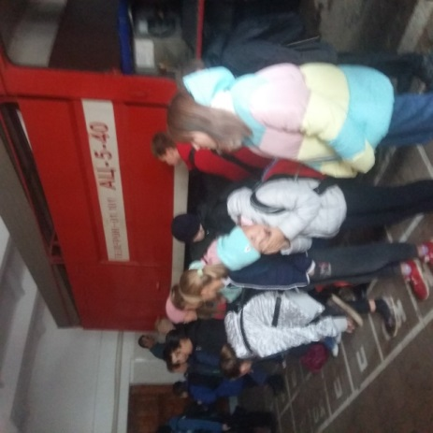
Воспитание положительного отношения к труду и творчеству
Экскурсия на почтовое отделение
Мастер-класс по изготовлению
пиццы в ресторане
«Додо пицца»
г.Торжок
Экскурсия в пожарную часть

Slide 16
Экскурсии
Москва.
Мастерславль

Slide 17
Экскурсии
Конаковский фаянсовый завод

Slide 18
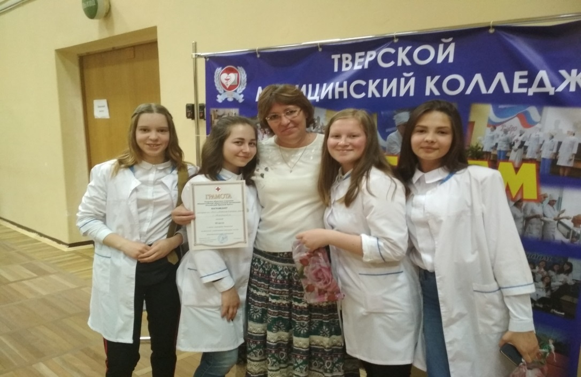
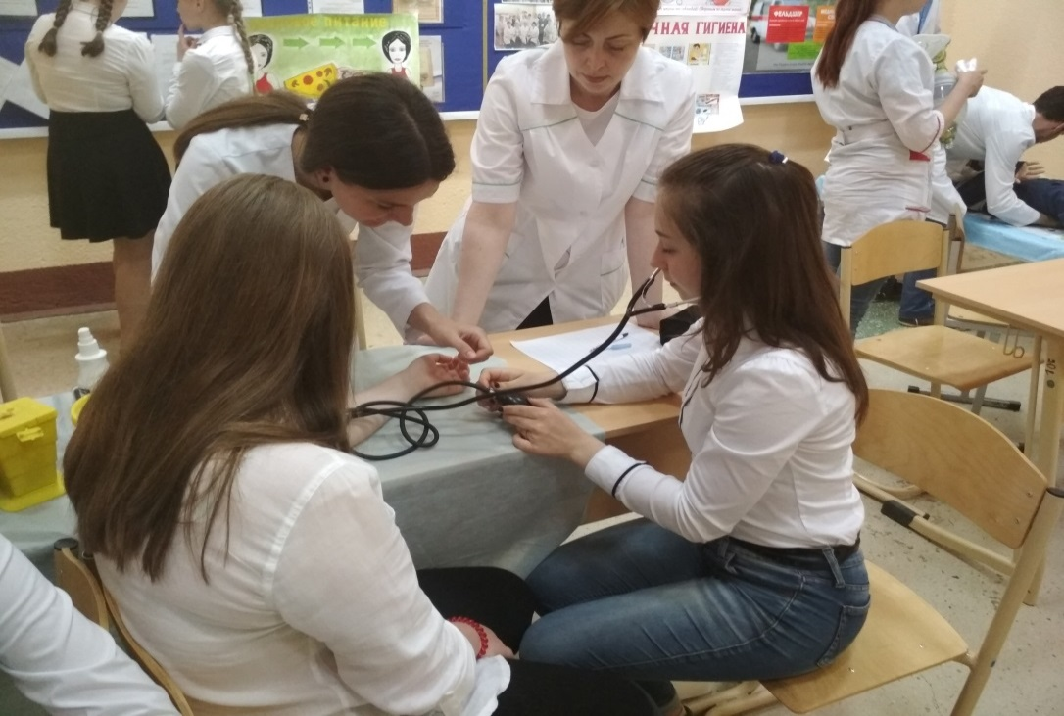
Санпост (медицинские профессии)

Slide 19
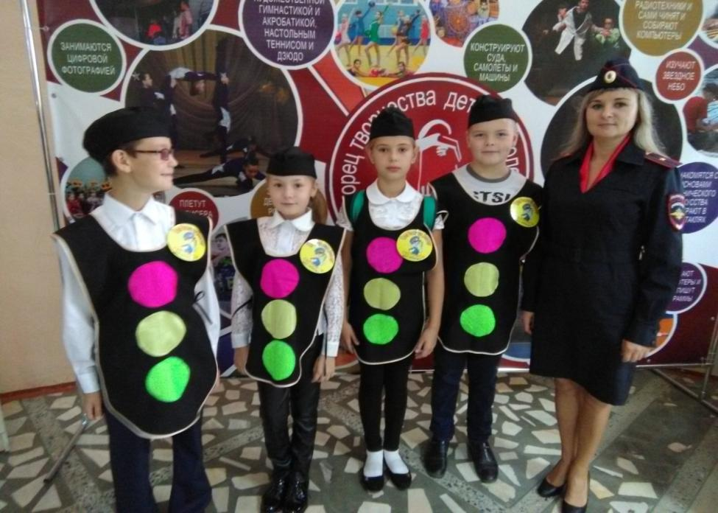
Региональный этап конкурса «Безопасное колесо»

Slide 20
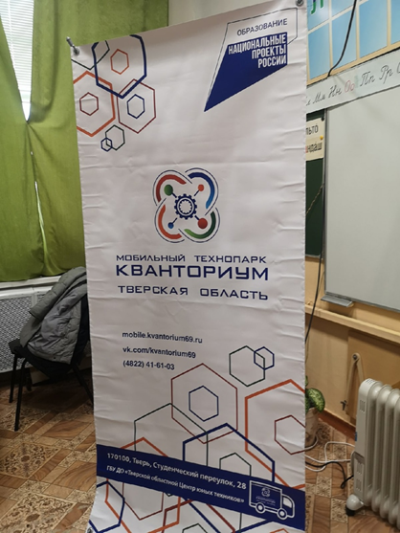
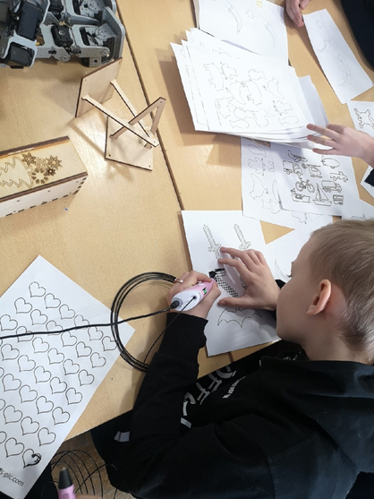

Slide 21
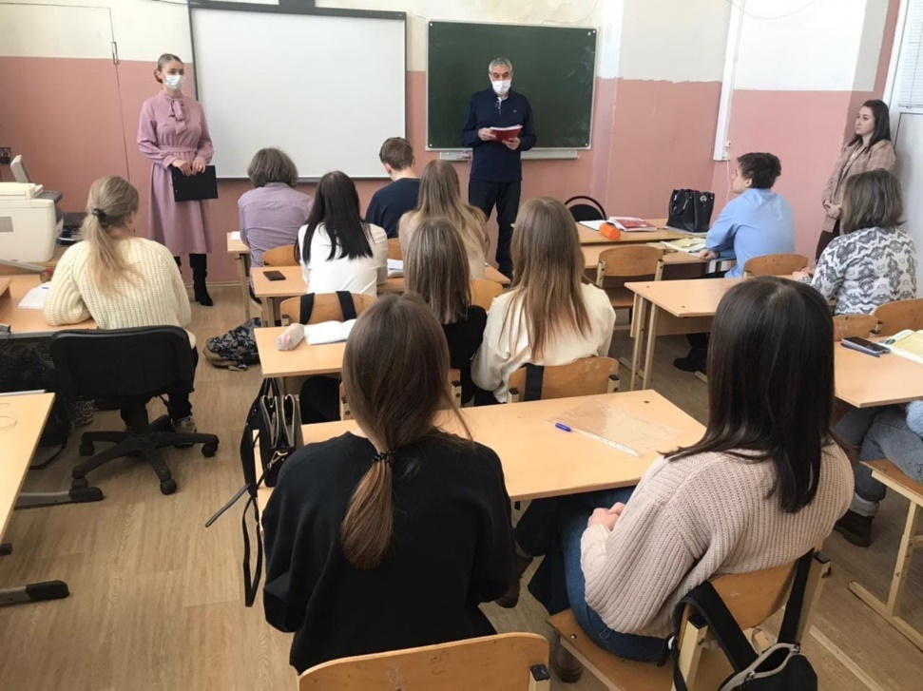
Инспектор по пропаганде БДД ГИБДД ОМВД России по Лихославльскому району Павленко А.А., главный специалист-эксперт правового направления ОМВД России по Лихославльскому району Литвиненко Ю. Н. провели профилактические беседы

Slide 22
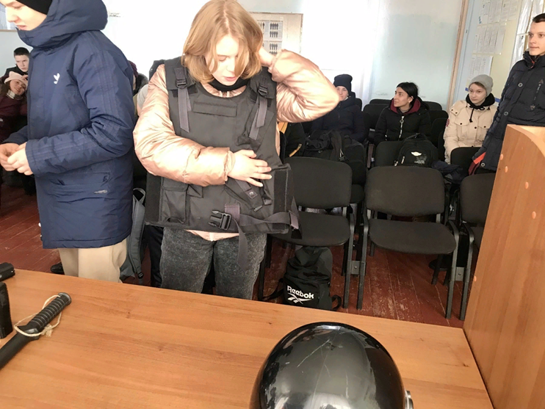
"День открытых дверей" в ГИБДД

Slide 23
Информация о поступлении – 11 класс -2020 год
Кол-во выпускников на конец учебного года | Приняли участие в ЕГЭ | Поступили в Вузы (по результатам ЕГЭ )
 |  | Всего |  | Тверская область |  | Москва, С.Петербург |  | Другие регионы России
 |  | На бюджетной основе | На платной основе | На бюджетной основе | На платной основе | На бюджетной основе | На платной основе | На бюджетной основе | На платной основе
22 | 18 | 5 | 5 | 4 | 4 | 0 | 1 | 0 | 1
 | Поступили в ССУЗы
22 | 18 | 5 | 7 | 5 | 6 | 0 | 1 | 0 | 0

Slide 24
Информация о поступлении – 9 класс -2020 год
Кол-во выпускников на конец учебного года | Приняли участие в итоговой аттестации | Поступили в ССУЗы
 |  | Всего 22 |  | Тверская область 20 |  | Москва, С.Петербург |  | Другие регионы России 2
 |  | На бюджетной основе | На платной основе | На бюджетной основе | На платной основе | На бюджетной основе | На платной основе | На бюджетной основе | На платной основе
42 | - | 20 | 2 | 20 | 2 | 0 | 0 | 0 | 0
Поступили в 10 класс – 20 человек

